Slide 1
《人工智能应用实践》课程中期答辩
面向金属表面缺陷的
双链路门控智能质检辅助系统
系统升级与应用闭环展示
团队：刘孟霄 李丰润 侯亚琳 2026.10.27
Notes:
本次汇报聚焦开题之后的应用进展。系统面向金属表面图像质检，目标是减少重复检查、补足判读证据，并用人工确认的标签改进后续模型。下面先讲系统升级，再演示已经运行的流程。

Slide 2
开题后的主要升级
技术验证逐步落到可操作、可追溯的质检流程
工作维度 | 开题阶段 | 当前中期成果
检测决策 | WinCLIP 先导验证与双链路构想 | 整图判定优、局部缺陷定位、三区间分流
产品与交互 | 以螺母为主，验证在线交互原型 | 三产品独立配置、服务器公网部署
业务交付 | 围绕检测与分析验证流程 | 自动归档、例外复核，导出PDF报告、AI助手辅助
反馈迭代 | 规划案例库与人工反馈闭环 | 最终核验、候选评估、版本应用与回退
本阶段贡献：把单张图片的技术验证，推进成了检测、处理、复核和迭代连起来的质检流程
02 / 13

Slide 3
当前系统架构
快慢链路控制计算成本，作业策略分流人工任务，核验批准标签驱动迭代
低风险
本地提示
零件图片
选择产品
本地感知
热力图与风险评分
双阈值门控
t_low / t_high
灰区
VLM + RAG
作业处置
自动或转人工
高风险
本地提示
应用或回退
独立评估
训练 / 阈值校准
批准用于迭代
核验样本存档
03 / 13
Notes:
图像先按产品进入本地感知，输出整图分数和局部热力图。双阈值形成低风险、灰区和高风险，只有灰区请求 VLM 和标准检索，因此快慢链路仍然承担节省计算与接口成本的作用。作业策略随后决定系统归档、疑似缺陷隔离或转人工。只有人工确认并明确批准的标签进入下方反馈路径，候选版本先评估，再人工应用或回退，CLIP 主干与正常记忆库保持固定。

Slide 4
跨数据集域偏移测试
沿用某一金属产品（以螺母为例）正常记忆库与阈值 （0.2345），直接检测外部钢材缺陷图
数据集 | 样本构成 | 超阈值数量 | 平均分数 | 分数范围
NEU-DET | 6 类 × 20 张 | 120/120（100%） | 0.4804 | 0.3994 ~ 0.6052
GC10-DET | 10 类 × 20 张 | 200/200（100%） | 0.4943 | 0.4173 ~ 0.6323
对系统设计的启示
换产时按产品采集正常样本、独立建库，并重新校准阈值
04 / 13
Notes:
这里保留之前两组跨数据集压力测试。固定螺母正常记忆库及旧阈值 0.2345，NEU-DET 的 120 张和 GC10-DET 的 200 张缺陷图均超过阈值。因为缺少正常对照，100% 超阈值不能称为 100% 误报，也不能只凭这组结果证明泛化失败。这是旧版 WinCLIP 的历史观察，支持换产时独立建库和校准的工程选择，不能替代当前模型的跨域评估。

Slide 5
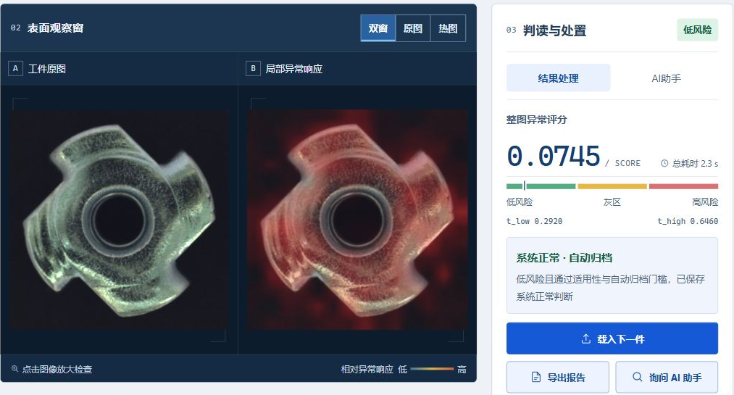
工业检测工位
上方载入工件，中间检查图像，右侧集中处理结果与 AI 问答
产品独立配置
螺母、螺丝、网格
分别加载模型与阈值
结果联合呈现
热力图辅助定位
风险分数辅助分流
减少重复操作
常规结果自动保存
例外才进入复核
公网实测 · good/012 · 评分 0.0745 · 系统正常自动归档
05 / 13
Notes:
这是本次在公网实际运行的新版工位。上方选择工件和图像，中间并排查看原图与热力图，右侧集中显示作业状态、报告和助手入口。good/012 的整图评分为 0.0745，通过当前原型门槛后自动归档，不要求每张都重复点击人工确认。热力图是相对响应，正常图也可能呈现暖色，因此不能仅按颜色判为缺陷。

Slide 6
自动处理与例外复核
按证据和版本评估分流作业，让人工集中处理不确定与抽查样本
样本情况 | 系统动作 | 人工参与
低风险且通过自动处理门槛 | 保存系统“正常”判断 | 默认 10% 稳定随机抽查
高风险且通过自动处理门槛 | 隔离“疑似缺陷”记录 | 随机抽查核验
灰区 / 临界 / 处理异常 | 保留证据并生成复核任务 | 核验真实标签，识别误报和漏检
核验确认存在误判 | 存到误判记录里 | 批准样本后评估候选，再决定应用
06 / 13
Notes:
这一页说明人工工作为何能够减少。远离边界且评估通过的低风险样本保存正常判断，高风险样本记录疑似缺陷隔离，默认稳定随机抽查 10%。临界、灰区、图像质量问题和模型处理失败会生成明确的人工任务，灰区目前没有独立可靠性证据，因此仍保留核验。抽查确认自动结果误判后会暂停对应产品当前版本自动处置，等待校准和候选评估。这里的自动归档与隔离是软件动作，不代表物理放行或自动报废，自动结果不会当成真实标签训练。

Slide 7
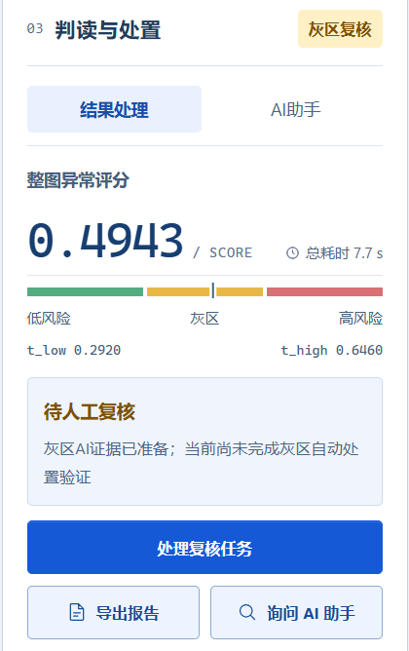
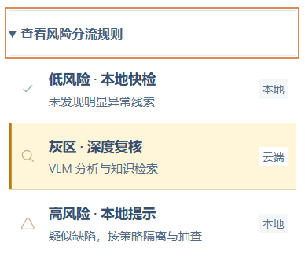
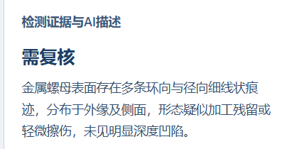
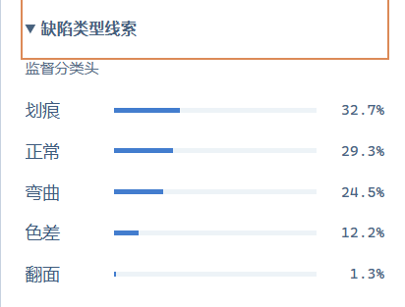
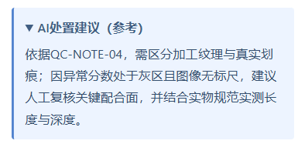
灰区分析与 AI辅助判断
用缺陷描述、教学知识卡与官方标准目录辅助核验
07 / 13

Slide 8
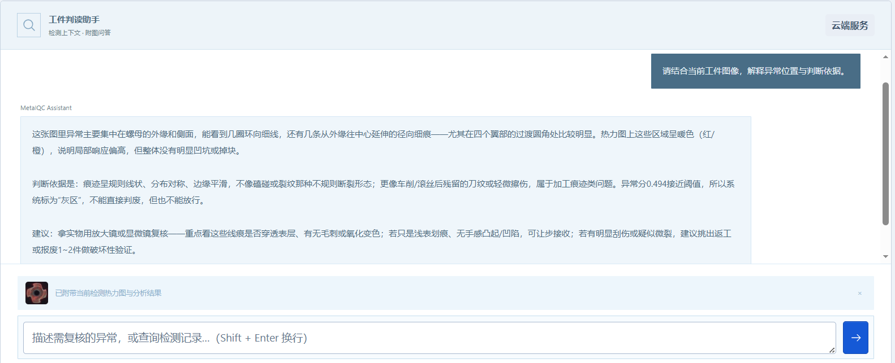
灰区分析与 AI 质检助手
用缺陷描述、教学知识卡与官方标准目录辅助核验
07 / 13
Notes:
浅划痕 scratch/020 的评分为 0.4943，进入灰区，系统真实调用视觉模型补充位置与形态。左侧展示项目知识卡与官方标准目录，目录只核验编号和名称，当前没有接入标准原文，知识卡也不是国标条款。引用 ID 校验只能检查是否属于本次提供的材料，不能证明来源真实或标准适用。本次核查已纠正旧知识库的错误标准归属和伪页码，正式原文接入与人工适用性评测列为结题任务。助手根据附图给出核对区域，单幅无标尺图像不能推断实际尺寸或深度。

Slide 9
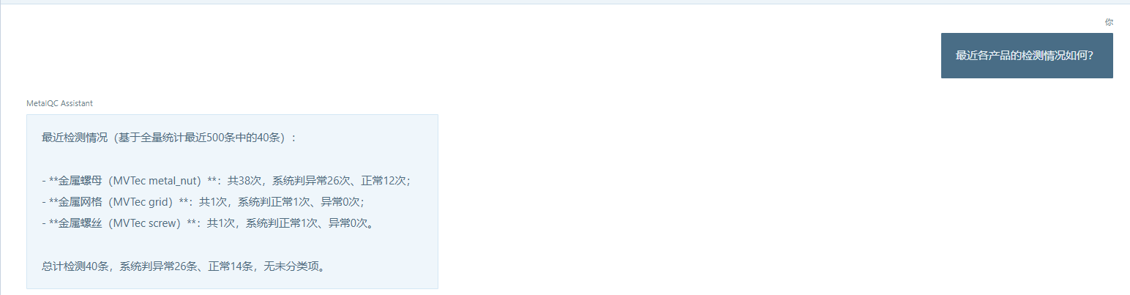
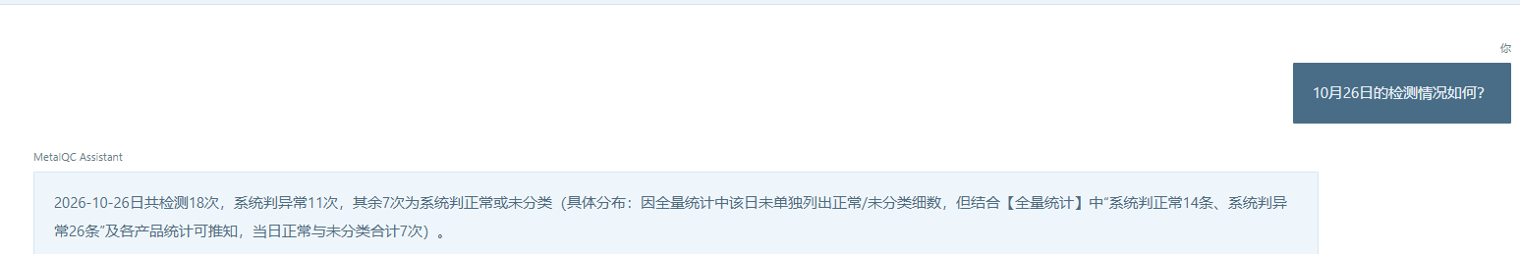
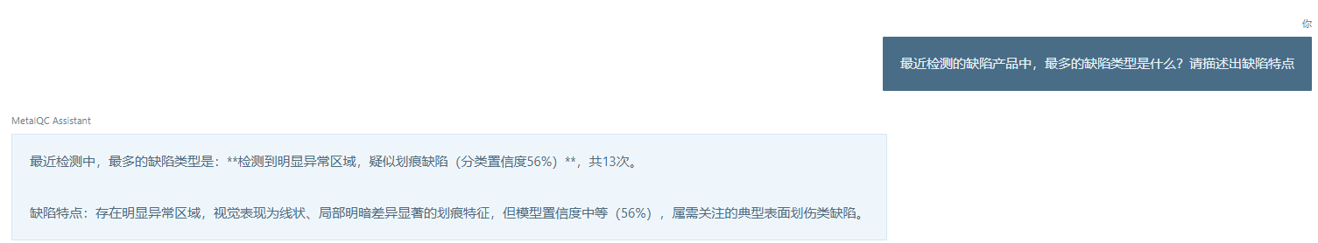
AI 质检助手
07 / 13

Slide 10
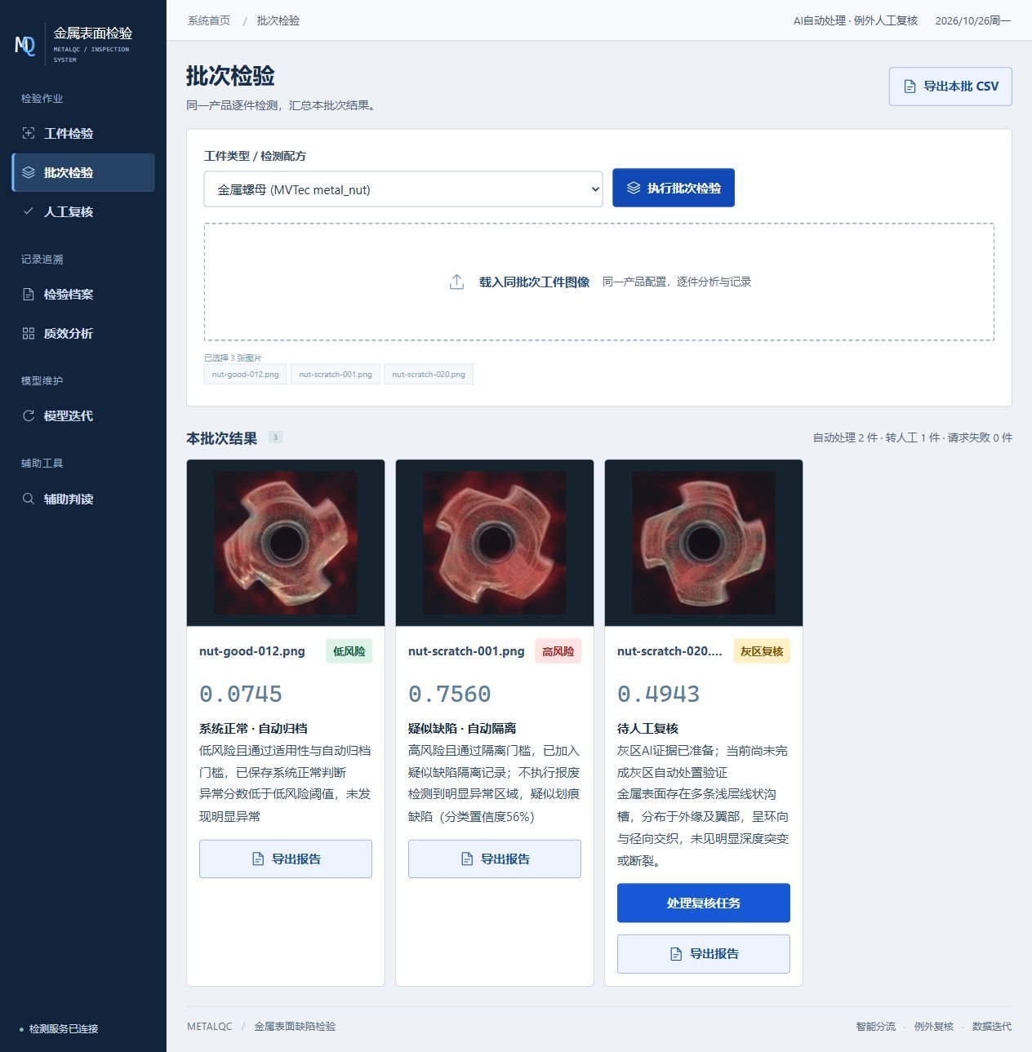
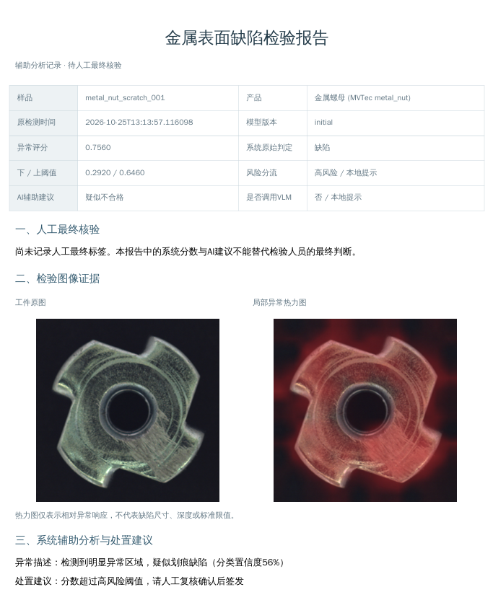
批量检测与报告交付
批量汇总可导出 CSV
历史保留原图、分析与检测时间
导出PDF报告（含各类检测信息记录）
08 / 13
Notes:
批量检测对同一产品逐件处理，并分别保留自动归档、隔离或待复核状态。汇总支持 CSV，历史档案保留图像、原始判定和检测时间，PDF 还区分系统处置与人工真实标签。本次新版报告已经用正常、明显划痕和灰区样本通过公网实际导出。现场只演示报告打开，较长文本可在课后查阅。

Slide 11
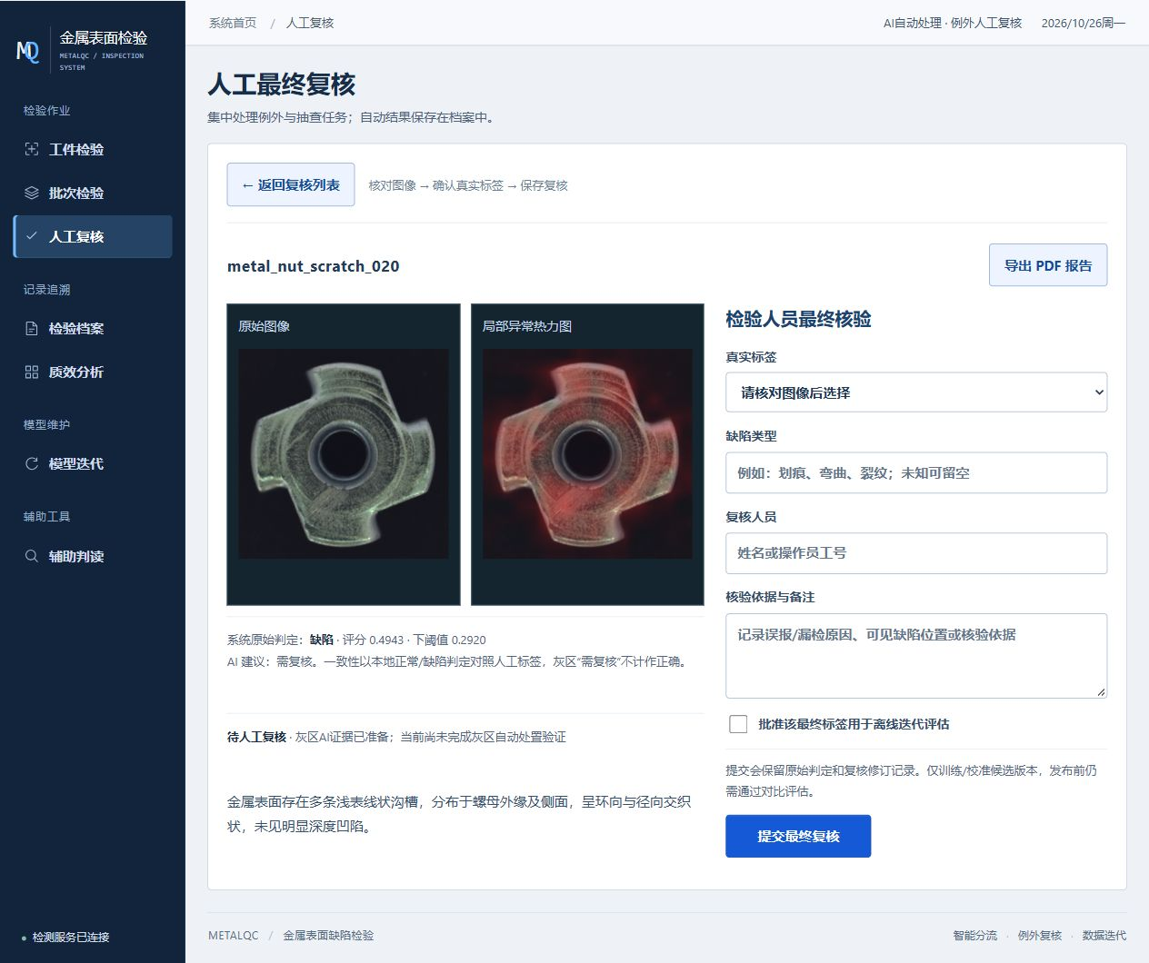
例外与抽查核验
仅处理异常、临界和抽查任务，独立记录真实标签并保留原始预测
查看检测证据
原图与热力图
系统原始判定
填写最终标签
正常或缺陷
复核人及核验依据
决定是否用于迭代
明确批准后
进入候选评估输入
09 / 13
Notes:
人工复核现在聚焦例外与抽查队列，而不是把所有未标注的历史图都当作待办。打开任务可以核对原图、热力图和系统原始预测，填写真实标签与依据，再决定是否批准离线迭代。页面截图未提交伪造的人工标签。保存后系统独立记录标签、人员和修订，不覆盖原始判断。使用意见中的赞或问题标记仅用于记录线索，不能代替这一确认。

Slide 12
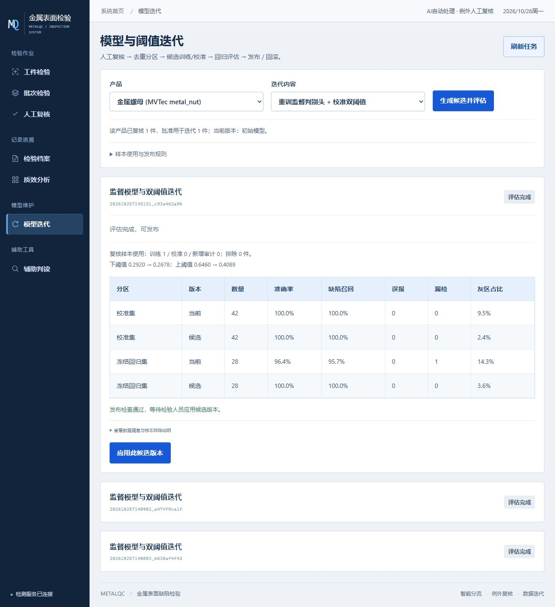
模型与阈值迭代
确认样本先评估，满足条件后才应用到后续检测
两种迭代方式
模型重训或仅调整双阈值
对照评估
准确率、召回与误报
版本管理
通过门槛后人工应用
且支持回退到原版本
更新范围：分类决策模型与双阈值；CLIP 主干及正常记忆库保持固定
10 / 13
Notes:
网页提供模型重训加阈值校准和仅阈值校准两种候选方式。训练时按图像内容去重，排除冻结验证与测试图回流，并对照当前与候选版本的召回、误报和漏检。截图来自真实完成的候选任务，但候选没有在本次答辩准备中发布。回归通过只是应用门槛，新增独立数据上的收益仍是结题需要补充的证据。

Slide 13
结题目标与验收计划
围绕系统完成度与方法创新性，形成可运行、可复核的最终成果
01
完善系统交付与稳定性
验收自动处理、例外复核、报告与云端连续运行
02
验证人工反馈的迭代收益
在新增独立评估集上对比准确率、召回率和误报
03
量化门控与人工闭环的应用价值
对照 VLM 调用、人工任务量、耗时与漏检
13 / 13
Notes:
结题围绕系统完成度和应用方法贡献验收。首先补齐连续运行、异常降级和部署复现，其次收集新增人工核验样本，冻结独立评估集，对照反馈前后的模型和阈值收益，并保留没有改善的情况。还要接入可核验的标准原文，人工评测引用相关性与适用性，在统一场景比较 VLM 调用、人工任务量、耗时与漏检。最终提交可运行系统、演示备份、对照与错例分析以及结题材料，不预先承诺某个准确率。

